Slide 1
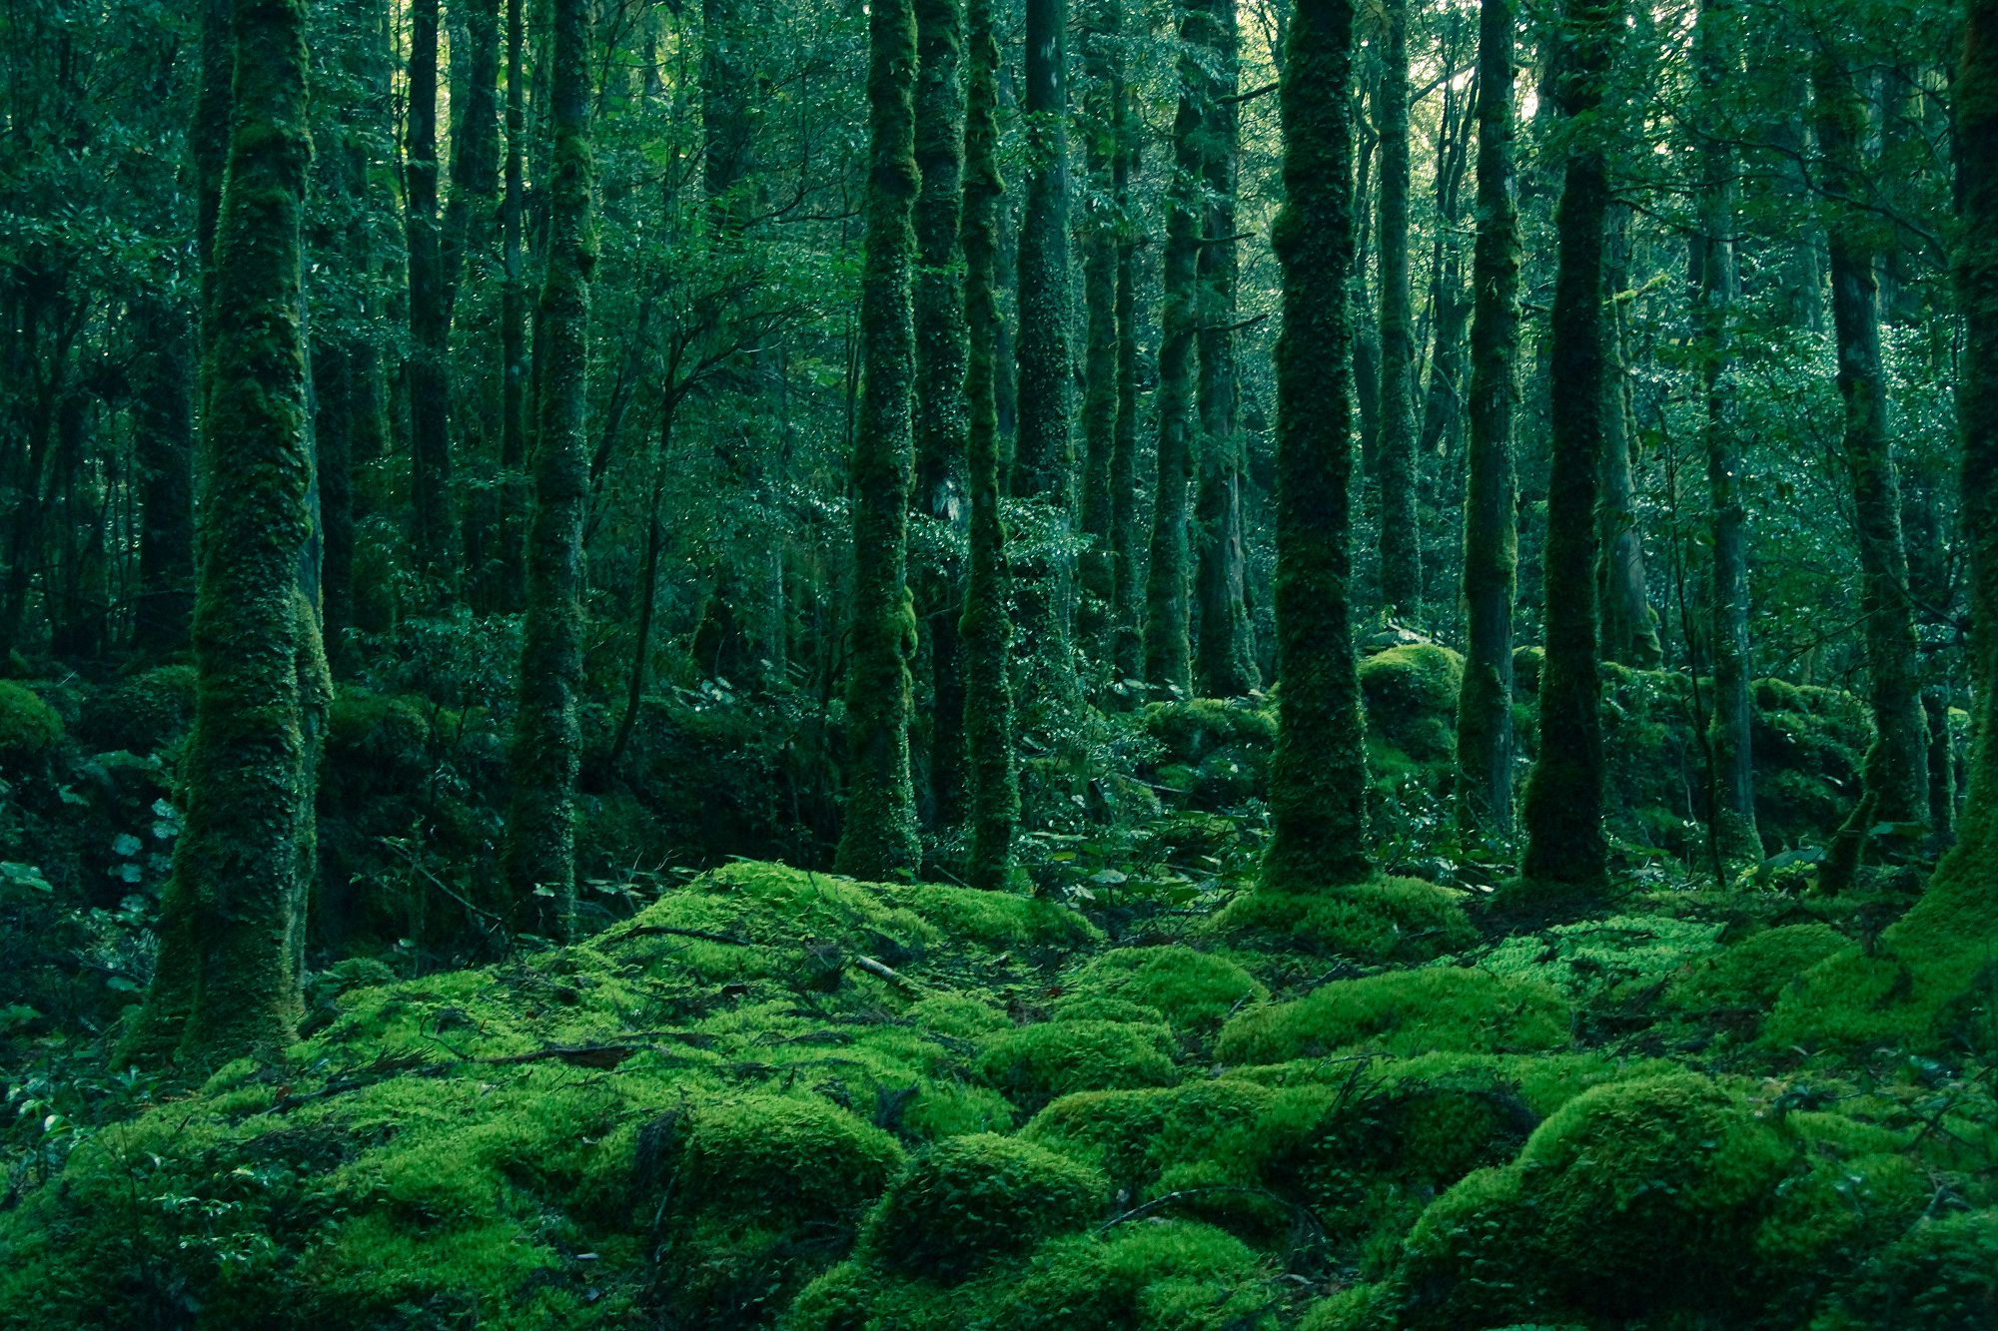

I-TREE
Tools for Assessing and Managing
Forest & Community Trees
Chiara Diamantina Lippi
Matricola 241443
A.a. 2024/2025

Slide 2
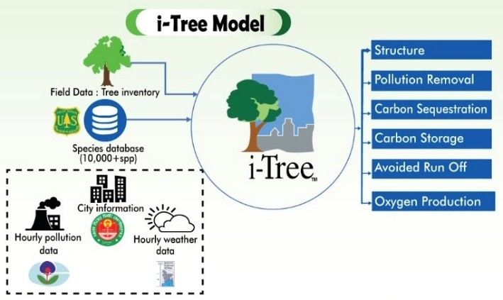
SCOPO E FINALITA’ DEL PROGRAMMA
i-Tree è una suite di software, approvata dal Servizio Forestale dell'USDA (dipartimento dell’Agricoltura degli Stati Uniti), che fornisce strumenti di studio e valutazione dei benefici forestali sull’ambito urbano e rurale.
Lanciato nell’agosto del 2006 e in continuo aggiornamento, mette a disposizione numerosi fonti di dati integrativi per la ricerca: Google Maps, la copertura del suolo su scala nazionale, informazioni sull’inquinamento nelle varie zone, dati meteorologici.
Il suo scopo è operare una quantificazione dei servizi ecosistemici offerti da foresta e alberi:
cattura e stoccaggio del carbonio (sequestro del carbonio);
rimozione dell’inquinamento;
contenimento del deflusso delle acque piovane.

Slide 3
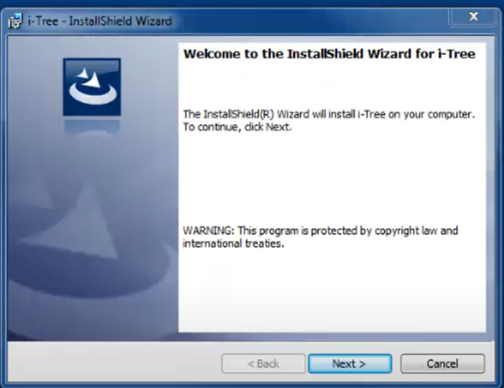
SVILUPPATORE E SITO
i-Tree è la versione avanzata del modello UFORE (Urban Forest Effects), ottimizzata per un uso pratico in gestione forestale.
Sito ufficiale: https://www.itreetools.org/
Sviluppato da un consorzio di enti: U.S. Forest Service Northern Research Station (NRS), USDA State and Private Forestry's Urban and Community Forestry Program, Northeastern Area, Davey Tree Expert Company, SUNY College of Environmental Science and Forestry.
Non compatibile con i sistemi operativi di Apple Mac o Linux
Soluzioni sostitutive in caso di sistema operativo di Apple: Desktop cloud (DaaS), emulatori, sistemi paralleli e dual-boot.
https://www.itreetools.org/i-tree-tools-download

Slide 4
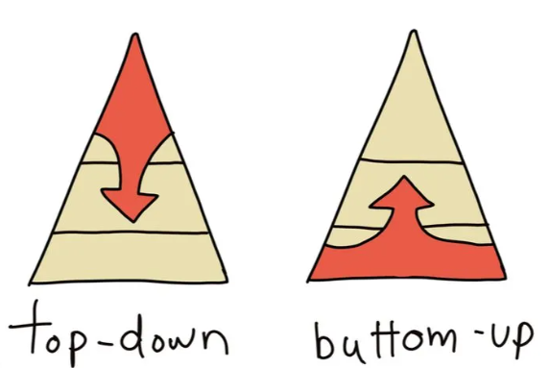
CARATTERISTICHE
HARDWARE | SOFTWARE
Processore: 1,6 GHz+ RAM disponibile: 1024 MB Spazio disco: 3 GB+ Risoluzione monitor: 1024 x 768 + | Sistema operativo: Windows 10+ Browser web moderni(Microsoft Edge, Apple Safari, Google Chrome, Mozilla Firefox) NET Framework: 4.0+ Microsoft Access 2016 Database Engine+
i-Tree e i suoi strumenti si possono basare su due tipologie di analisi:
approccio “top-down” con l’uso di dati satellitari e di telerilevamento;
approccio “bottom-up” su rilievi a terra e inventari arborei.

Slide 5
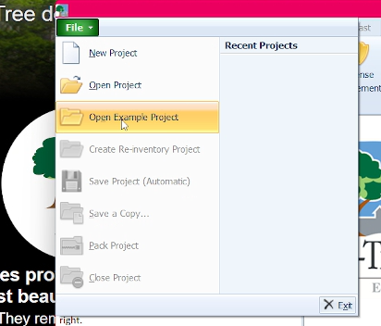
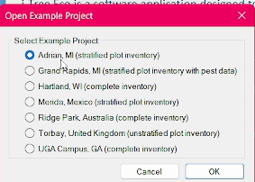
SEMPLICITA’ DI UTILIZZO
I-tree è adottata globalmente in università, enti di ricerca e progetti internazionali
L’interfaccia è semplice rispetto ad altri software simili ma sicuramente richiede nozioni di base su dati ambientali di livello medio/alto.
PRO | CONTRO
Interfaccia grafica semplice; Esempi integrati per esercitazioni; 7 strumenti ( i-Tree MyTree, i-Tree Landscape, i-Tree Design, i-Tree Canopy, i-Tree Eco, i-Tree Hydro) per diverse esigenze (da analisi singoli alberi a pianificazione urbana). | Documenti, interfaccia e termini tecnici in inglese. Conoscenze pregresse richieste su argomenti tecnici ambientali• Difficoltà in alcune funzioni specifiche e tecniche

Slide 6
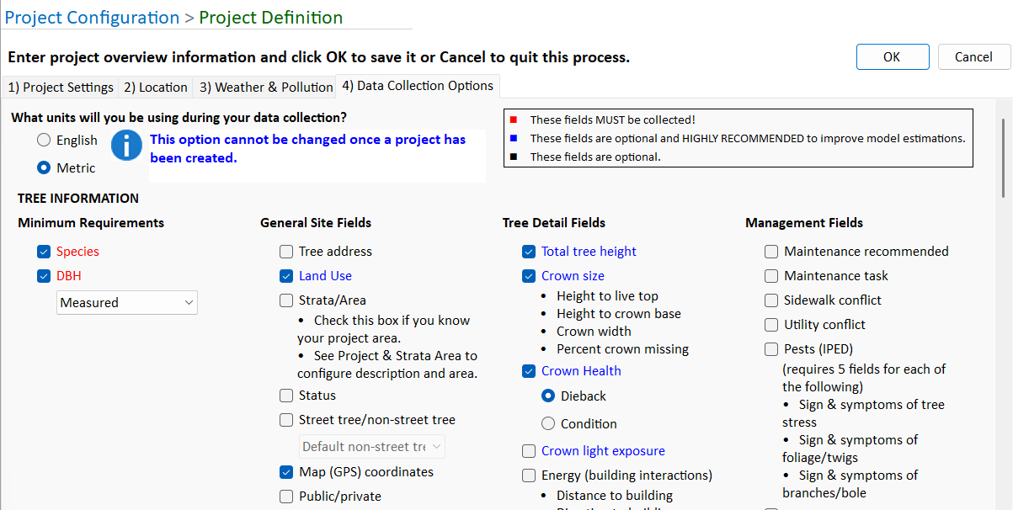
dati necessari - Milano 2023
Per eseguire un inventario sulla città di Milano nel 2023, si procede all’installazione di i-Tree per la creazione di un “New Project”. La procedura guidata del software prevede l’inserimento dei seguenti dati:
1)Project Settings: scelta del nome del progetto.
2)Location: scelta della zona di interesse (Milano) con la sua popolazione (1.371.000 abitanti, ISTAT 2023).
3)Weather & Pollution (Stazione Meteo e Fonte Precipitazione di riferimeno): a Milano si visualizza Linate.
4)Data collection options (modalità di visualizzazione dei dati): carattere metrico per il confronto con i dati ufficiali, total height (stima del carbonio), crown width (ombreggiatura degli alberi), land use (contesto cittadino), coordinate GPS.

Slide 7
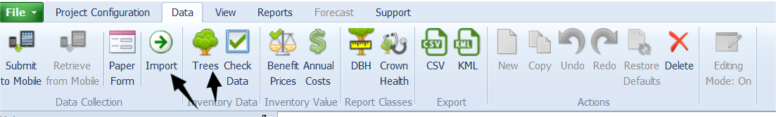
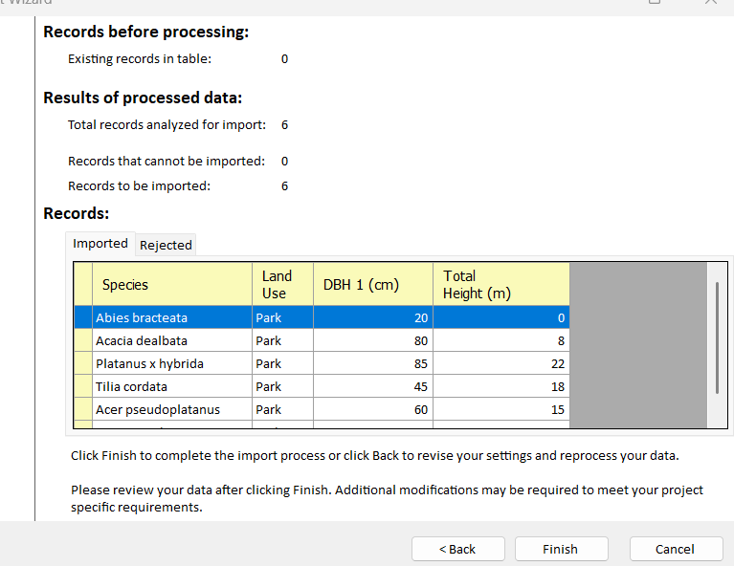
import dei dati
Lavorando nella sezione “data”, si importano i dati basati sul CSV. Comparirà quindi una tabella.
Prima colonna F1 (tipologie di specie): “Species”
Seconda colonna F2 (diametro del tronco): DBH (cm)
Terza colonna F3 (altezza totale): total height (m)
Quarta colonna F4 (uso del suolo): land scape (park)
Quinta colonna F5 (condizioni dell’albero): good, fair, poor.
I risultati importati devono risultare 6/6 con 0/0 errori. In caso contrario, si interviene ripetendo il processo e modificandolo.
Si verifica l’attendibilità dei dati, confrontandoli con i dati reali.
Con “finish” si giungerà alla visione dei risultati definitivi dello studio.

Slide 8
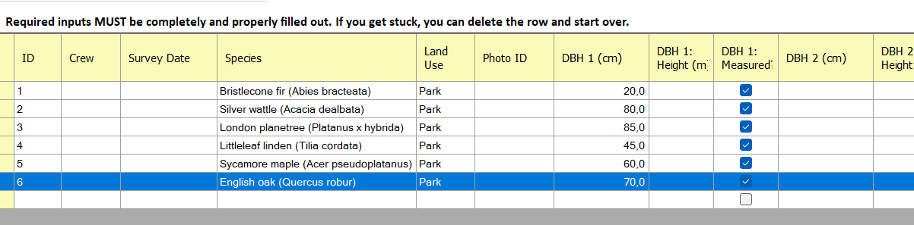
RISULTATI FINALI: MILANO(2023)
Il risultato finale sarà una tabella con i dati relativi all’inventario arboreo. Le colonne includono informazioni come ID, equipaggio (Crew), data del rilevamento (Survey Date), specie (Species), uso del suolo (Land Use), ID fotografico (Photo ID), e misurazioni del diametro del tronco.
Potrà essere usato da pianificatori urbani e ambientalisti per decisioni sulla gestione del verde cittadino.

Slide 9
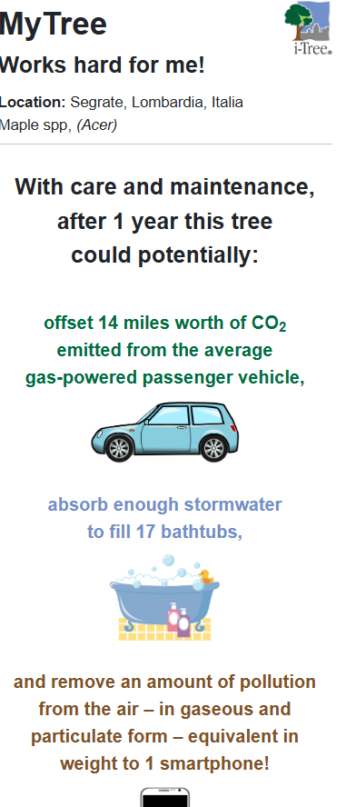
i-tree Online - Milano
La versione web (i-Tree Online) non richiede download e permette di:
calcolare il sequestro di CO₂, la riduzione del deflusso delle acque piovane e la rimozione degli inquinanti atmosferici.
Generare studi personalizzati per singoli alberi o intere aree verdi, utilizzando dati locali
Scegliendo la stazione meteorologica di Linate come riferimento per i dati climatici, i-Tree calcola con precisione l’impatto dell’acero risultante sulla mappa negli ultimi 20 anni.

Slide 10
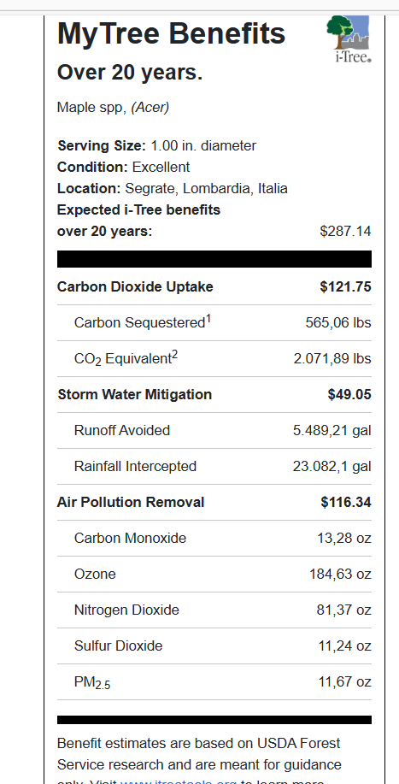
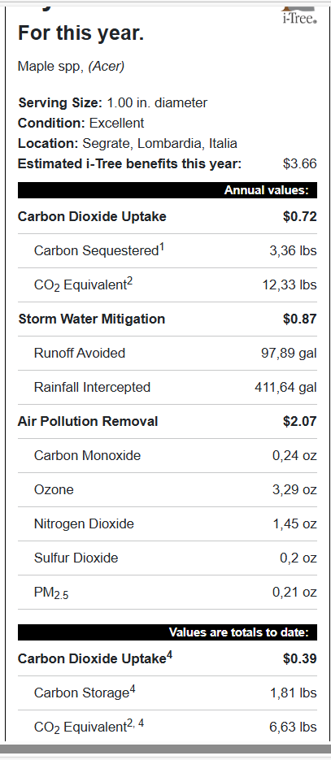
Questo acero (Acer) a Segrate nel corso di due decenni ha accumulato benefici per $287,14: ha catturato 565 libbre (256 kg) di carbonio, filtrato 23.082 galloni (87.000 litri) di pioggia, riducendo il rischio alluvioni, e rimosso dall'aria 184 once (5,2 kg) di ozono.
Quest’anno invece ha generato benefici annuali del valore di $3,66. Ha sequestrato 3,36 libbre di carbonio, mitigando 97 galloni (370 litri) di acque piovane e rimosso dall'aria inquinanti come ozono (3,29 once) e PM₂₅.

Slide 11
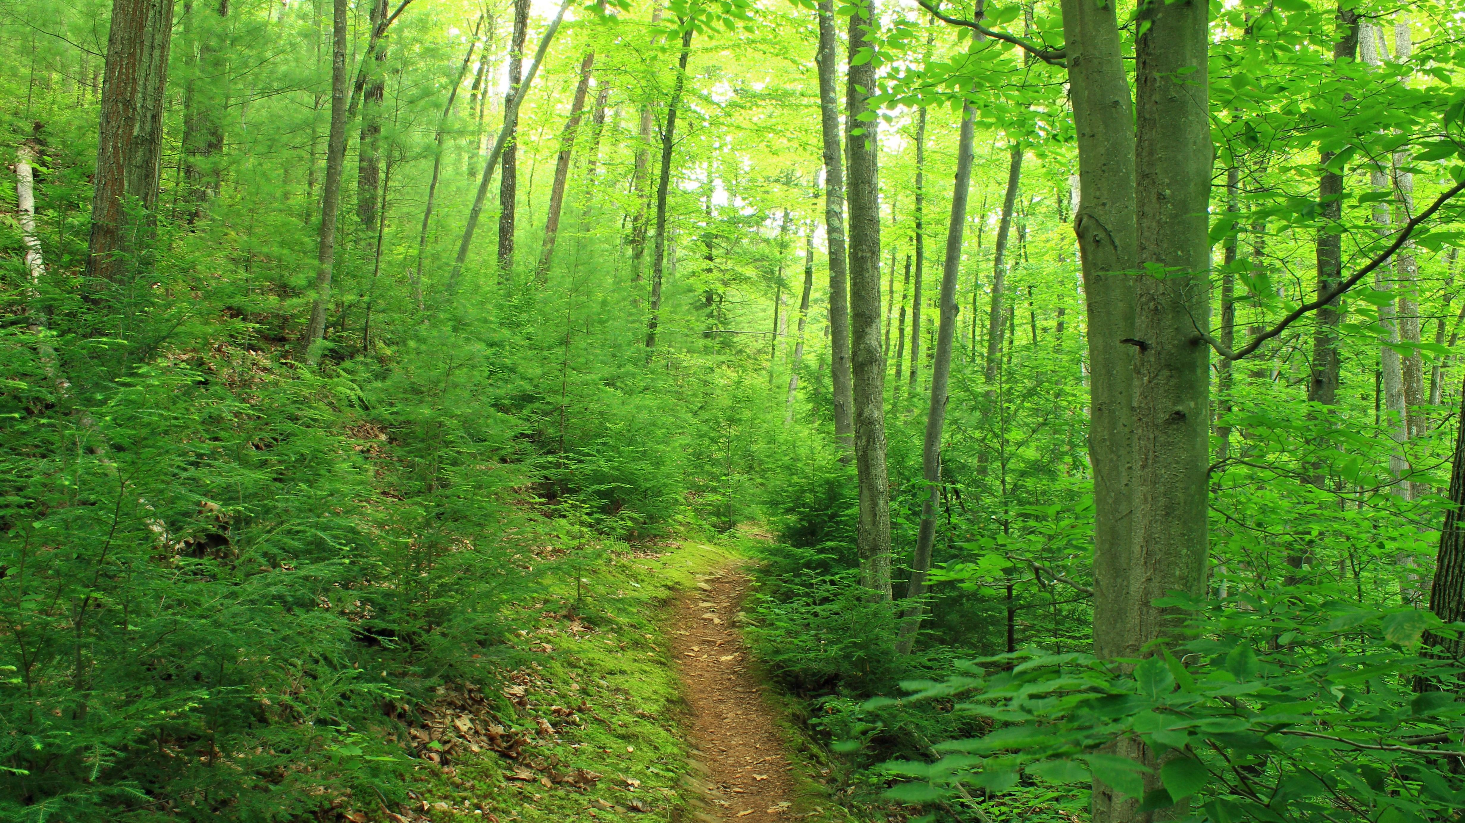
Modellistica del verde urbano: analisi , funzionamento e applicazione del software i-Tree Eco
Presentazione a cura di Andrea Sidoti

Slide 12
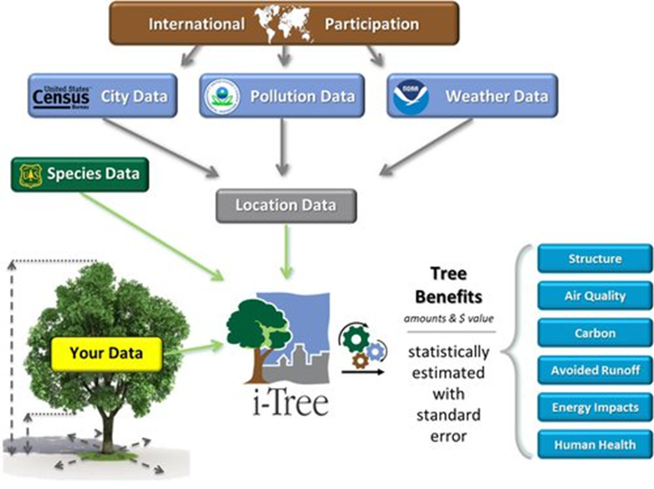
Scopo e finalità del programma
i-Tree Eco è un'applicazione software progettata per utilizzare dati di campo provenienti da inventari completi o da zone posizionate casualmente nell'intera area di studio, insieme a dati locali orari sull'inquinamento atmosferico e sulle condizioni meteorologiche, al fine di quantificare la struttura forestale, gli effetti ambientali e il valore per le comunità. I dati di base possono essere utilizzati per prendere decisioni efficaci nella gestione delle risorse, sviluppare politiche e stabilire priorità.

Slide 13
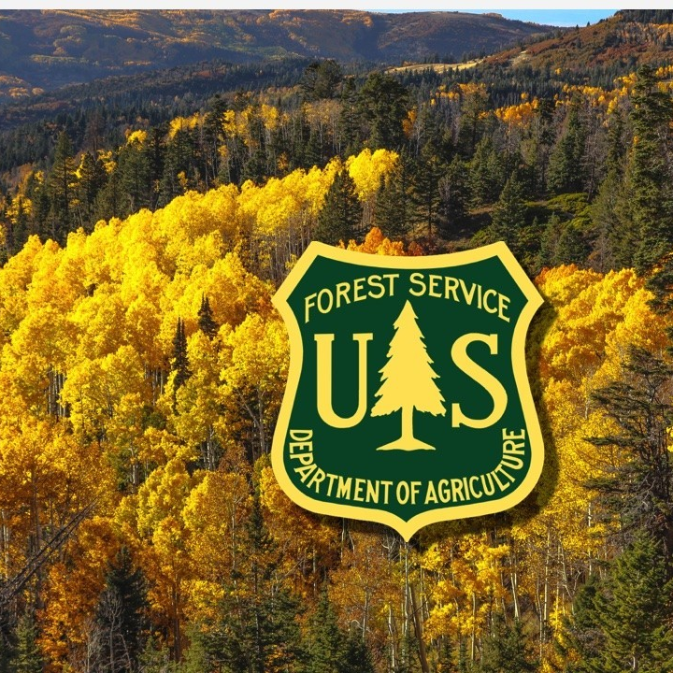
Ente, autore e sito di riferimento
i-Tree Eco è sviluppato e rilasciato dal servizio forestale degli Stati Uniti (U.S. Forest Service - Northern Research Station), in collaborazione con Davey Tree Expert Company, USDA Forest Service, Arbor Day Foundation, Urban and Community Forestry Society, International Society of Arboriculture, Casey Trees, SUNY College of Environmental Science and Forestry, National Association of Foresters e American Forests.
Il software è disponibile per il download gratuito tramite il sito ufficiale del progetto: www.itreetools.org.

Slide 14

Specifiche Hardware e Software
i-Tree Eco è un'applicazione desktop per sistemi operativi Microsoft Windows (7 o versioni successive). Le specifiche hardware minime richiedono un processore da 1.6 GHz, almeno 2 GB di RAM e spazio di archiviazione base. È inoltre fondamentale disporre di una connessione internet stabile, poiché il software elabora i dati appoggiandosi ai server centrali per generare i report e le stime finali.

Slide 15
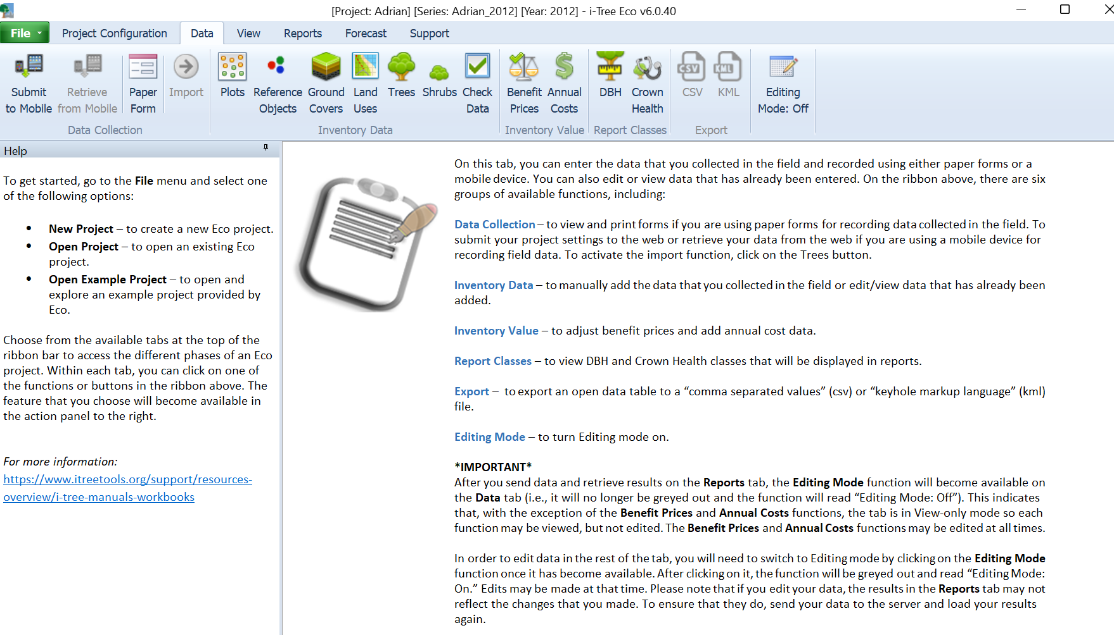
Dati necessari per il funzionamento (input)
I-Tree Eco richiede dati di campo strutturali, tra cui la specie arborea, il diametro del fusto, l'altezza e lo stato di salute della chioma. Il modello integra poi questi parametri con dati meteorologici locali e concentrazioni orarie di inquinanti. Per questa simulazione è stato utilizzato il dataset di esempio di Adrian, comprendente 200 aree di campionamento e 1.067 alberi.
L'immagine illustra il pannello principale di gestione dei dati (Data) dell'interfaccia di i-Tree Eco. Nella barra multifunzione superiore, la sezione 'Inventory Data' evidenzia in modo chiaro le diverse categorie di parametri di input richiesti dal modello: le aree di saggio (Plots), le coperture e gli usi del suolo (Ground Covers, Land Uses) e le misurazioni sulla vegetazione (Trees, Shrubs). Da questa schermata l'utente può facilmente inserire, revisionare o importare tutti i dati di campo raccolti prima di procedere con le simulazioni.

Slide 16
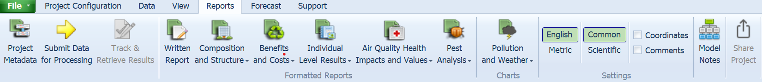
Schermata esemplificativa:
L’interfaccia di I-Tree-Eco
L'interfaccia di i-Tree Eco si basa su una barra multifunzione intuitiva che guida l'utente nel flusso di lavoro. Navigando da sinistra a destra, si passa dalla configurazione del progetto all'inserimento dei dati di campo, fino all'invio per l'elaborazione su server e alla visualizzazione dei numerosi report grafici e testuali.
In particolare, la finestra «Formatted Reports» ci permette di visualizzare il rapporto riepilogativo contenente tutte le informazioni che il software ha elaborato. Successivamente troviamo la finestra «Charts», la quale ci permette di visualizzare grafici e tabelle inerenti a meteo e inquinamento. Infine l’ultima finestra «Settings» è adibita alla modifica delle unità e ai nomi delle specie presenti nel rapporto

Slide 17
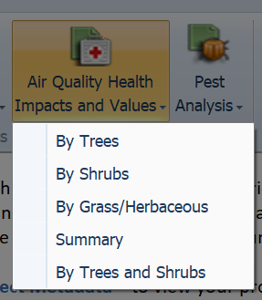
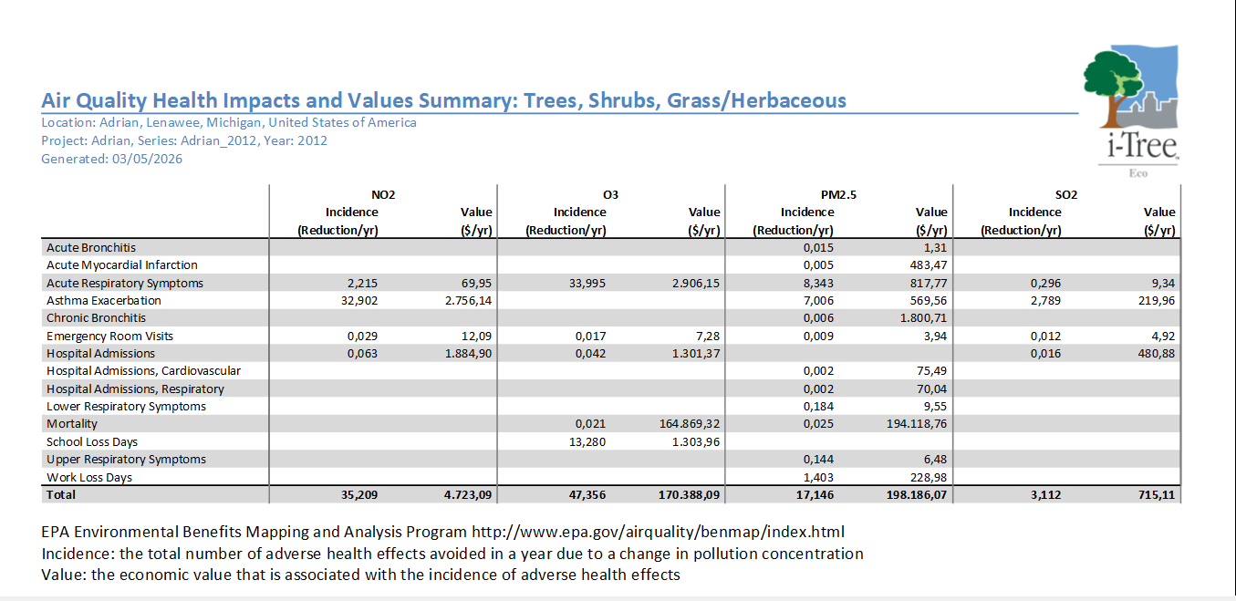
Focus tematico: Qualità dell’aria e Salute pubblica
Dalla barra multifunzione ho selezionato un argomento d’interesse allo scopo di mostrare come lavora questo software. Nel mio caso, ho scelto di concentrarmi su «Air Quality Health Impact and Values» ed il programma mi ha generato la tabella seguente :
COME LAVORA IL SOFTWARE?
Oltre il dato ecologico: i-Tree Eco non si limita a calcolare quanto inquinante viene rimosso fisicamente, ma stima il numero di effetti avversi sulla salute evitati e il loro relativo risparmio economico (per Ozono, PM2.5, NO2 e SO2).
Il modello integrato: Per effettuare queste stime medico-economiche, il software utilizza i dati del programma BenMAP (Environmental Benefits Mapping and Analysis Program) dell'EPA americana.
La funzione matematica: Il sistema adotta un approccio basato sulla "funzione di danno" (damage-function approach), correlando direttamente la variazione locale della concentrazione di inquinanti con i dati della popolazione residente.
Il concetto chiave: Il modello dimostra che il beneficio ecosistemico dipende da chi l'albero protegge. Abbattere le polveri sottili in un'area densamente popolata genera un beneficio sanitario (es. riduzione di asma e ricoveri) ed economico nettamente superiore rispetto a rimuoverle in una zona disabitata.
La tabella quantifica il numero di eventi sanitari evitati (Incidence) e il relativo risparmio economico (Value). I risultati evidenziano che la rimozione di PM2.5 e Ozono (O3) genera i benefici più significativi, facendo risparmiare alla comunità oltre 368.000 dollari annui. L'azione del verde mitiga drasticamente l'aggravamento dell'asma (oltre 40 casi evitati) e abbatte i tassi di mortalità e ricovero ospedaliero.

Slide 18
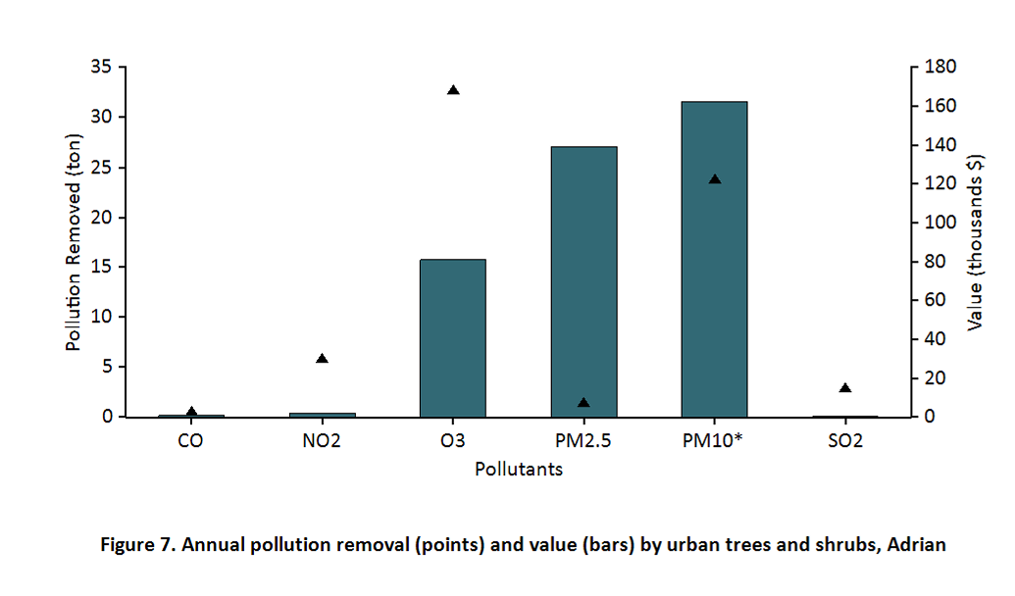
Risultati:
Dall’impatto sanitario al valore economico
Il grafico confronta la quantità fisica degli inquinanti rimossi (punti neri, in tonnellate) con il loro valore economico (barre colorate, in dollari). Emerge chiaramente che il beneficio monetario non è proporzionale alla massa: il PM2.5, pur essendo rimosso in quantità minime rispetto all'Ozono (O3), genera risparmi economici sproporzionatamente più alti a causa della sua estrema tossicità e dei gravi danni sanitari associati.

Slide 19
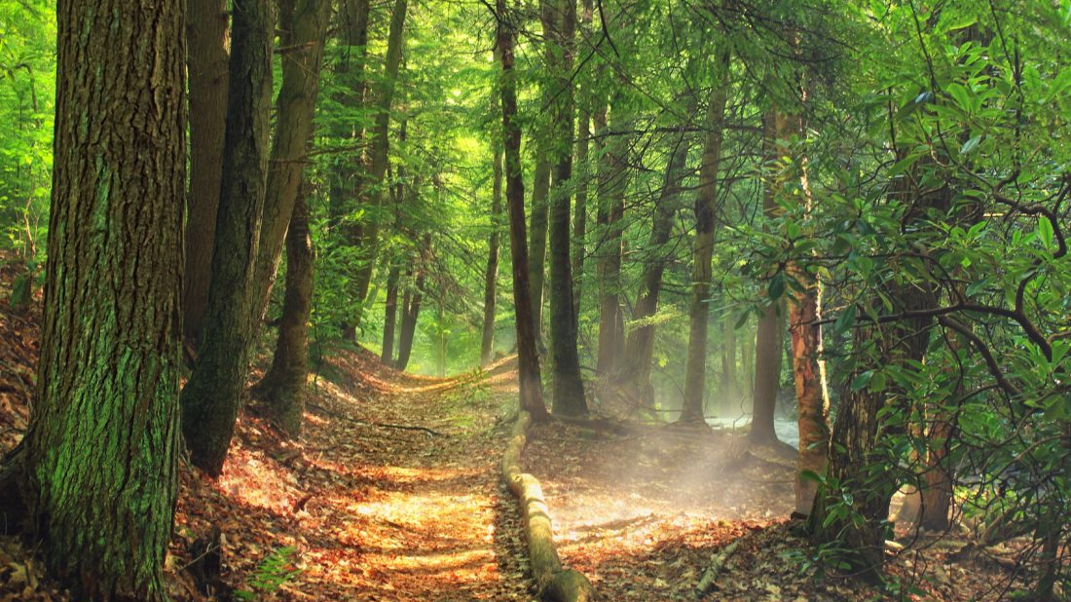
Giudizio Personale
Utilizzando i-Tree Eco, ho riscontrato che l'inserimento dei dati richiede molta precisione e un po' di pazienza iniziale con l'interfaccia. Superato questo scoglio, il programma si rivela estremamente potente: tradurre un semplice inventario arboreo in concreti valori sanitari ed economici permette di comprendere realmente il valore del verde urbano che abbiamo intorno a noi e l’importanza di quest’ultimo per le comunità. Una delle cose che più ho apprezzato è la stesura automatica di un report completo ed estremamente dettagliato a partire dai semplici dati grezzi: questa cosa oltre che essere molto comoda, permette l’immediata visualizzazione in termini pratici dei dati di campo registrati. Nel complesso, lo ritengo uno strumento fondamentale per comprendere e pianificare il verde urbano.

